Slide 1
Неповнолітні як суб’єкти цивільних, сімейних, трудових, адміністративних і кримінальних правовідносин
Цивільна правоздатність і цивільна дієздатність. Обсяг цивільної правосуб’єктності неповнолітніх.

Slide 2
Цивільне право
Цивільне право – галузь права, що врегульовує майнові та особисті немайнові відносини, засновані на юридичній рівності, вільному волевиявленні, майновій самостійності учасників цих відносин.
Цивільний кодекс України (книга 1) визначає загальні засади:
Неприпустимість свавільного втручання у сферу особистого життя людини
Неприпустимість позбавлення права власності, крім випадків, встановлених Конституцією України та законом
Свобода договору
Свобода підприємницької діяльності, яка не заборонена законом
Судовий захист цивільного права та інтересу
Справедливість, добровільність, розумність

Slide 3
Відносини, що регулюються цивільним законодавством, засновані на юридичній рівності, вільному волевиявленні, майновій самостійності їх учасників.
Предметом цивільного права (коло відносин, що регулюються нормами цивільного права) є:
1) майнові правовідносини — це відносини з приводу володіння, користування, розпорядження майном;
2) особисті немайнові правовідносини, які поділяються на: відносини, пов’язані з майном (авторське право, право інтелектуальної власності);  відносини, не пов’язані з майном (права особи)

Slide 4
* Методи цивільного права
Диспозитивний – сторони можуть самостійно визначати свої права та обов’язки, порядок своїх дій (однак у межах, визначених законом)
Звичай (ділового обороту) є правило поведінки, яке не встановлене актами цивільного
законодавства, але є усталеним у певній сфері цивільних відносин
Аналогія : якщо цивільні відносини не врегульовані ЦК, іншими актами цивільного законодавства або
договором, вони регулюються тими правовими нормами ЦК, інших актів цивільного законодавства, що
регулюють подібні за змістом цивільні відносини (аналогія закону)
Якщо неможливо використати аналогію закону цивільні відносини регулюються відповідно до
загальних засад цивільного законодавства (аналогія права)

Slide 5
Цивільні правовідносини
Суб’єкти цивільного права - носії прав і обов’язків, визначені нормами ЦКУ –
фізичні і юридичні особи, держава Україна, АРК, територіальні громади, іноземні держави, інші суб’єкти публічного права
учасники цивільних правовідносин : боржник і кредитор, суб’єкт, сторона
Зміст виникнення цивільних прав та обов’язків, здійснення цивільних прав та
виконання обов’язків, захист прав та інтересів
Об’єкт речі, у тому числі гроші та цінні папери, інше майно, майнові права, результати робіт, послуги, результати інтелектуальної, творчої діяльності, інформація, інші матеріальні і нематеріальні блага

Slide 6
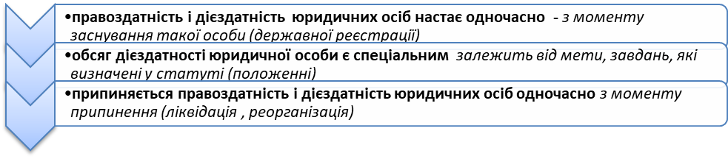
*Суб'єкти цивільних правовідносин
Юридична особа – самостійна організація, підприємство, установа, що має відокремлене майно і може від свого імені бути учасницею правовідносин

Slide 7

Суб'єкти цивільних правовідносин
Фізична особа – людина як учасник цивільних відносин
Цивільна правоздатність - це здатність особи мати цивільні права й обов’язки
наділені всі фізичні особи незалежно від статі, національності, віросповідання, майнового стану, громадянства
Цивільна дієздадність - затність особи своїми діями набувати та реалізовувати цивільні права і обов’язки
неповна дієздатність (з 14 р. до 18 р., або вступу у шлюб)
настає з моменту народження, припиняється з моменту їхньої смерті
ніхто не вправі позбавити особу цивільної правоздатності (лише обмежити у випадках, передбачених законом: позбавлення батьківського права, права займатися певними видами діяльності)
обмежена судом у дієздатності ( якщо особа зловживає спиртними напоями, наркотичними засобами і тим ставить себе чи свою сім'ю у скрутне матеріальне становище)
недієздатність (визнана судом особа, яка внаслідок душевної хвороби або недоумства не розуміє характеру чи значення своїх дій)
дієздатність припиняється з моменту смерті
дієздатність у повному обсязі ( з 18 р., з моменту вступу у шлюб)
часткова дієздатність (до 14 р.)

Slide 8
Деліктоздатність неповнолітніх
За шкоду, заподіяну особою, яка не досягла 14 років, відповідають її батьки (усиновителі) або опікун, якщо не доведуть, що шкода сталася не з їх вини (відповідальність за чужу вину). Вина батьків або опікунів виражається:
у нездійсненні належного нагляду за неповнолітніми в момент спричинення шкоди,
у безвідповідальному ставленні до їх виховання,
у неправомірному використанні своїх прав стосовно дітей, в результаті чого з’явилась хибна поведінка дітей, яка призвела до спричинення шкоди.

Slide 9
Особисті немайнові права
Ті, що забезпечують природне існування | Ті, що забезпечують соціальне буття
Право на життя Право на охорону здоров’я і право на медичну допомогу Право на інформацію про стан свого здоров’я і право на таємницю про стан свого здоров’я Право на свободу і право на особисту недоторканість Право на сім’ю і право на опіку або піклування Право на безпечне для життя і здоров’я довкілля | Право на ім’я на зміну та використання імені Право на повагу до гідності та честі Право на індивідуальність Право на особисте життя та його таємницю Право на місце проживання Право на свободу пересування Право на вибір роду занять Право на недоторканність ділової репутації Право на свободу об’єднань
не можуть передаватись і бути відчуженими

Slide 10
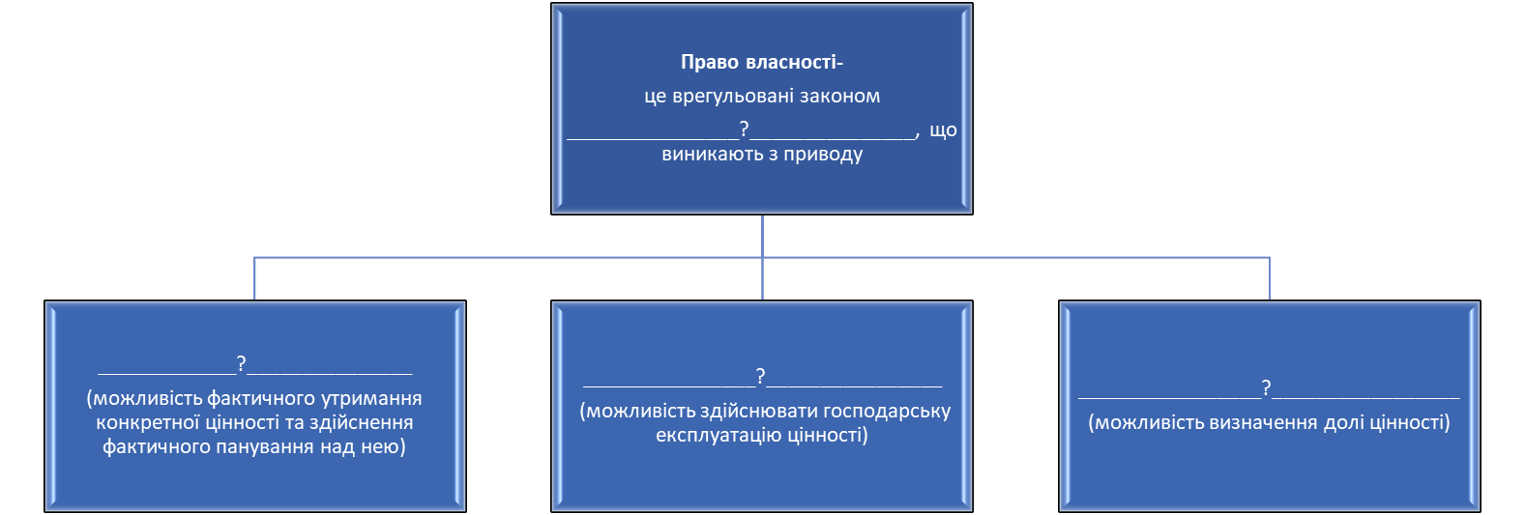
Право власності. Форми права власності

Slide 11
Право власності
Зміст права власності
Право володіння – можливість фактичного утримання речі поєднане з можливістю впливати на річ:
законне (власник, особа, що орендує, отримала на зберігання)
незаконне
  добросовісне (особа, не знає і не повинна була знати про незаконність володіння)
  недобросовісне (особа знає або мала знати про незаконність володіння)
Право користування - можливість вилучення корисних властивостей речі для задоволення потреб власника чи інших осіб
Право розпорядження – можливість визначати юридичну і (або) фактичну долю речі
Право власності – є право особи на річ (майно), яке вона здійснює відповідно до закону за своєю волею, незалежно від волі інших осіб

Slide 12
Набуття права власності
загальнодоступні дари природи
скарб
знахідку
безхазяйні речі
бездоглядну домашню тварину
на новостворене майно
переробка речі
за договором
за набувальною давністю
цивільно-правових договорів
односторонніх правочинів
актів органів державної влади чи місцевого самоврядування

Slide 13
Право інтелектуальної власності
Особисті немайнові | Майнові
Право на визнання людини творцем (автором, виконавцем, винахідником) Право перешкоджати будь-якому посяганню на право інтелектуальної власності, яке не здатне завдати шкоди честі чи репутації творця об’єкта інтелектуальної власності | Право на використання об’єкта права інтелектуальної власності (через 70 р. після смерті автора) Виключне право дозволяти використання об’єкта права інтелектуальної власності Виключне право перешкоджати неправомірному використанню об’єкта права інтелектуальної власності, тому числі і забороняти
Право інтелектуальної власності – це право особи на результат інтелектуальної, творчої діяльності або на інший об’єкт права інтелектуальної власності, визначений законом.

Slide 14
Об’єкти права інтелектуальної власності
літературні та художні твори
компіляції даних (бази даних)
комп'ютерні програми
виконання
наукові відкриття
фонограми, відеограми, передачі
винаходи, корисні моделі, промислові зразки
комерційні (фірмові) найменування, торговельні марки (знаки для товарів і послуг)
компонування (топографія) інтегральних мікросхем
комерційні таємниці

